Slide 1
ТАТАР ХАЛКЫНЫҢ ТРАДИЦИЯЛӘРЕ БЕЛӘН ТАНЫШТЫРУ

Slide 2
Бәйрәмнәр һәм йолалар турында
Тормышта билгеле бер йолалар үтәү, гореф - гадәтләр тоту һәм бәйрәмнәр үткәрү барлык халыкларга да хас булган гомуми күренеш ул. Ул мәдәниятнең мөһим бер элементы булып исәпләнә һәм аның аермачык этник төстә булуы, халыкның бик тирәндә яткан сыйфатларына бәйләнгәнлеге күзгә ташланып тора. Чыннан да, теге яки бу халыкның үзенчәлеген аерып күрсәтәселәре килгәндә, шул халыкка гына хас булган аерым йола һәм бәйрәмнәрне атап әйтмичә калмыйлар.

Slide 3
Татар халкының милли бәйрәмнәре һәм йолалары:
НӘҮРҮЗ БӘЙРӘМЕ
-САБАНТУЙ
-КАЗ ӨМӘСЕ
-АУЛАК ӨЙ
-КАРГА БОТКАСЫ
Татар халкының борын-борыннан үткәрелеп килә торган бәйрәмнәренең берсе - Нәүрүз бәйрәме. Нәүрүз бәйрәменең исеменә килгәндә, фарсыча «ноу» - яңа, «руз» көн дигән мәгънәне белдерә. Ул төрки һәм көнчыгыш халыкларында Яңа елны каршылау бәйрәме буларак уздырыла килгән. Нәүрүз көнчыгыш календаре буенча мартның 21 нче көнендә, ягъни көн белән төннең тигезләшкән көнендә үткәрелгән.

Slide 4
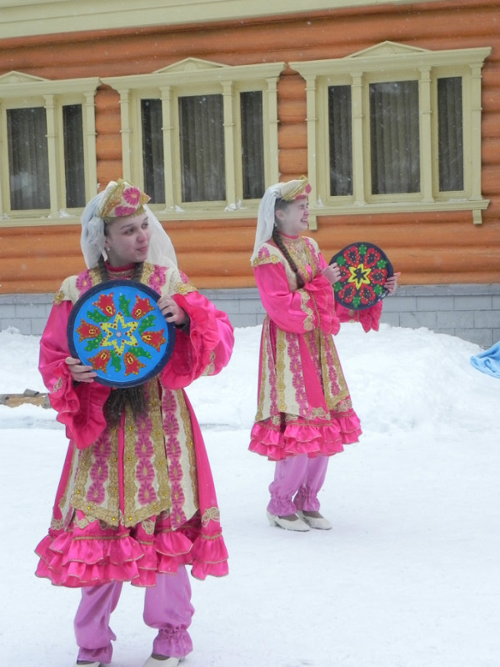
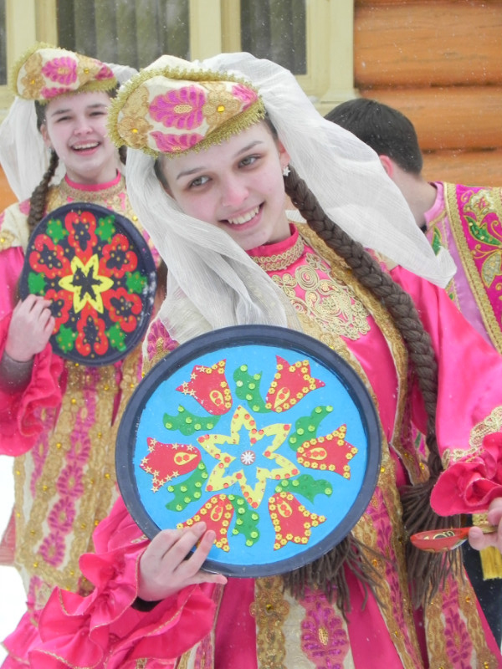
НӘҮРҮЗ БӘЙРӘМЕ

Slide 5
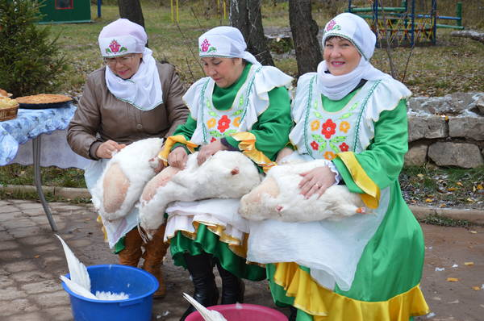
КАЗ ӨМӘСЕ
Каз өмәсе көн буе җыр, әйтеш, такмаклар белән үрелеп бара, ә кич белән, каз итеннән төрле ашлар пешереп, бергә сыйланалар.

Slide 6
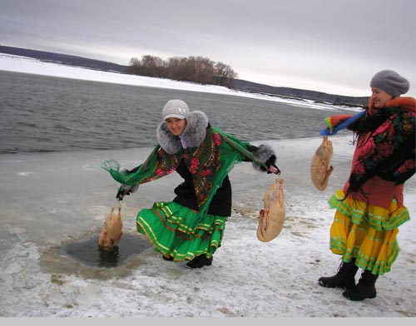
Казларны йолкыганнан соң, елгага буенда суда юганнар.

Slide 7
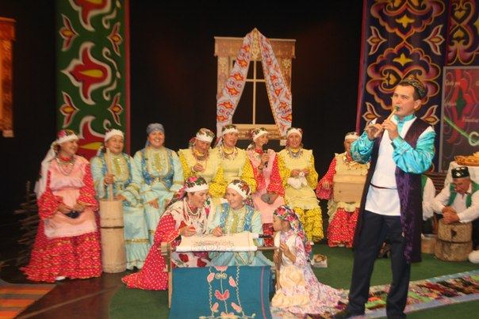
АУЛАК ӨЙ.(аулак өйдә яшьләр җырлап -биеп күңел ачканнар)

Slide 8
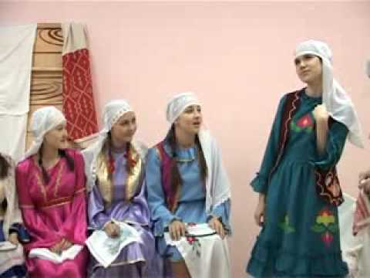
Аулак өйдә кызлар тәрле кул эшләре тотканнар.Кулъяулыклар чиккәннәр,бәйләгәннәр.

Slide 9
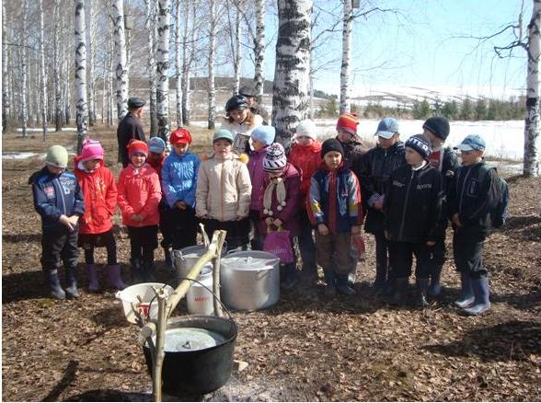
КАРГА БОТКАСЫ.

Slide 10


САБАНТУЙ
«Сабантуй» дигәннән без, язгы чәчүләр беткәч, авыл халкының мәйдан оештырып, шунда Сабантуйга хас уеннар (көрәш, йөгереш, баганага менү һ. б.) уйнап, күңел ачуын күз алдында тотабыз. Әмма бу бәйрәмнең борын-борыннан көнкүрештә үтәп килгән вазифасы ул гына түгел. Аның төп вазифасы - язгы чәчүгә чыгар алдыннан, жир-суга хөрмәт күрсәтү.

Slide 11
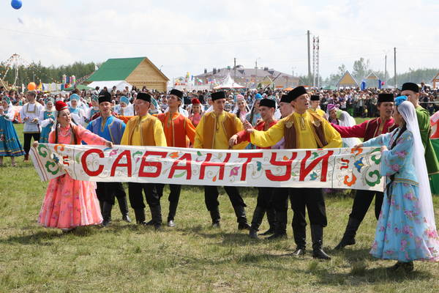
САБАНТУЙ БӘЙРӘМЕНӘ СӨЛГЕ ҖЫЮ

Slide 12
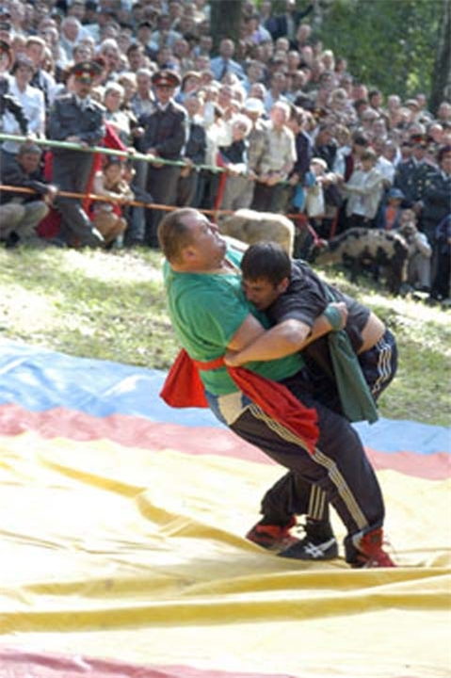
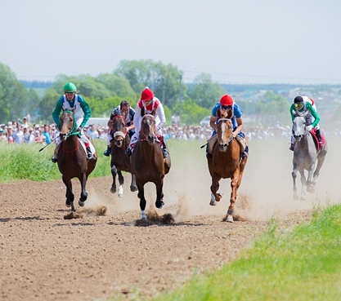
Сабантуй уеннары
МИЛЛИ КӨРӘШ
АТ ЧАБЫШЫ

